Slide 1

CHÀO MỪNG QUÝ THẦY CÔ VÀ CÁC EM ĐẾN DỰ GIỜ LỚP 3B
MÔN TOÁN

Slide 2


KHỞI ĐỘNG

Slide 3

Bài toán: Việt có 6 quả táo. Số táo của Mai gấp 4 lần số táo của Việt. Hỏi Mai có bao nhiêu quả táo?
Tóm tắt
Bài giải
6 quả
6 quả
Việt:
Mai có số quả táo là:
6 quả
6 quả
6 quả
Mai:
6 × 4 = 24 (quả)
Đáp số: 24 quả táo
? quả
Muốn gấp một số lên một số lần, ta lấy số đó nhân với số lần.

Slide 4

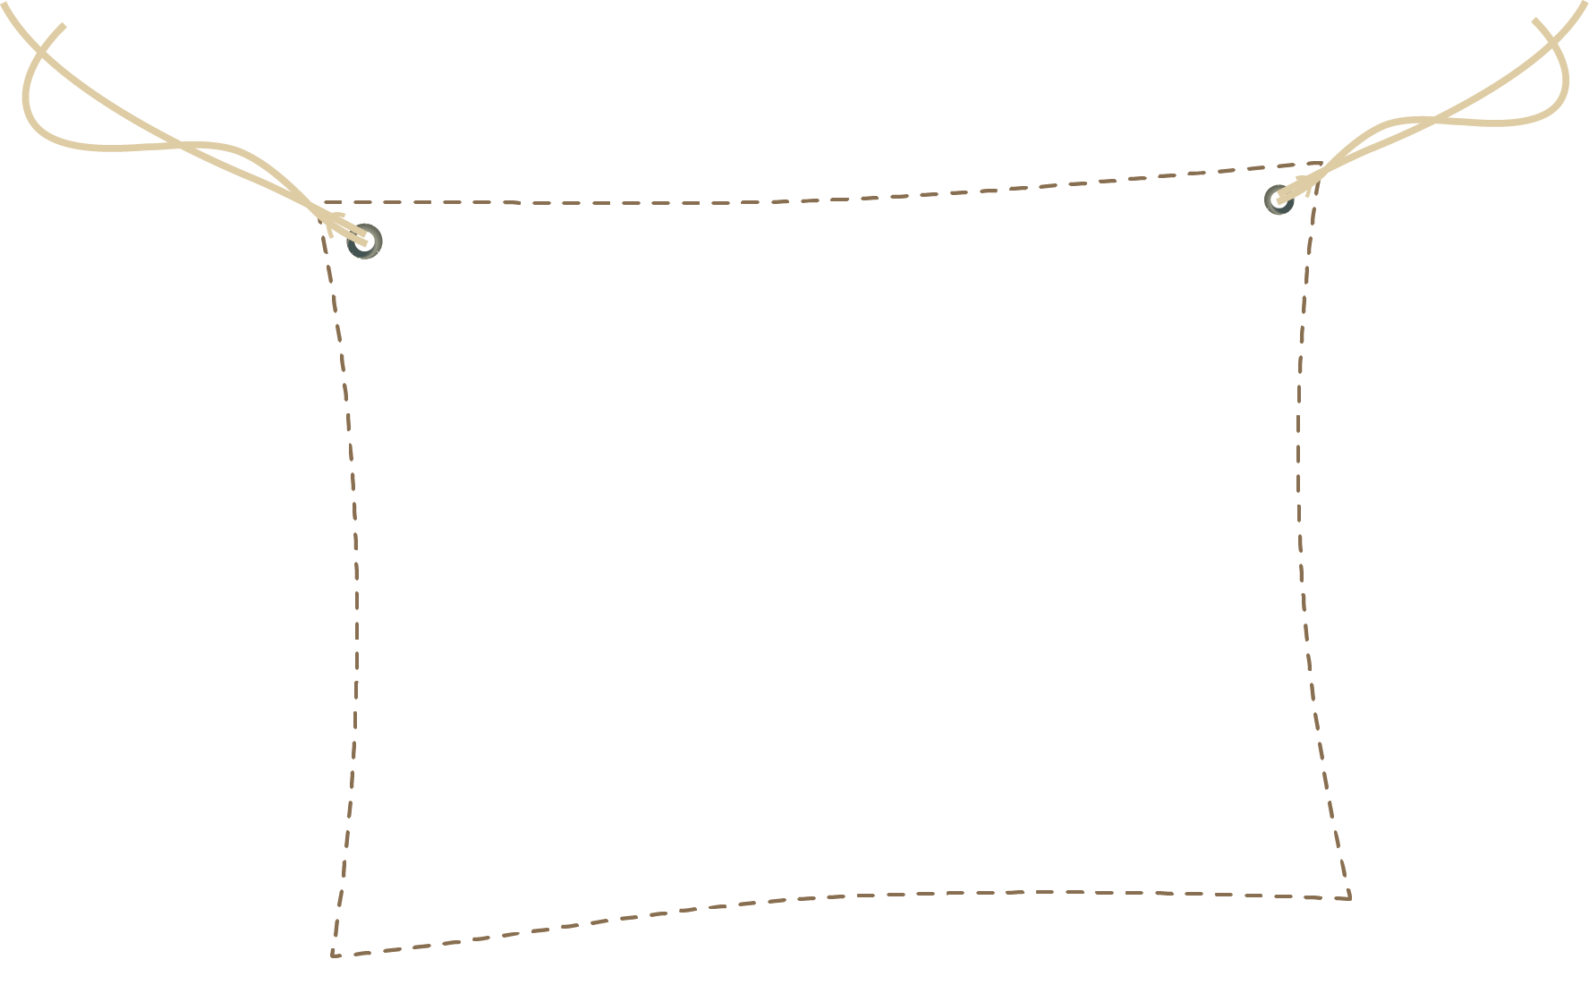


Muốn gấp một số lên một số lần, ta lấy số đó nhân với số lần.
Muốn gấp 2 lên 3 lần ta lấy 2 x 3

Slide 5



Hoạt động

Slide 6
Bài 1: Số?
4 + 8 = 12
4 x 8 = 32
Số đã cho | 4 | 7 | 11 | 8 | 9
Thêm vào số đã cho 8 đơn vị
Gấp 8 lần số đã cho
Số đã cho | 4 | 7 | 11 | 8 | 9
Thêm vào số đã cho 8 đơn vị | 12 | 15 | 19 | 16 | 17
Gấp 8 lần số đã cho | 32 | 56 | 88 | 64 | 72
12
32

Slide 7
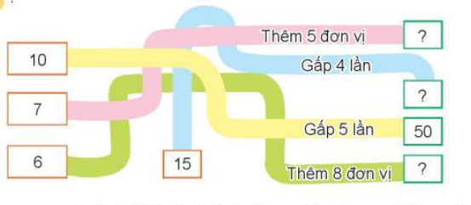
Bài 2: Số?
7 + 5 = 12
12
15 x 4 = 60
60
10 x 5 = 50
6 + 8 = 14
14

Slide 8
Bài 3: Năm nay con 9 tuổi, tuổi bố gấp 4 lần tuổi con.
Hỏi năm nay bố bao nhiêu tuổi?
Tóm tắt
Bài giải
9 tuổi
Con:
Năm nay tuổi của bố là:
9 × 4 = 36 (tuổi)
Bố:
Đáp số: 36 tuổi
? tuổi

Slide 9


56 thêm 9 đơn vị thì được bao nhiêu?
64
B. 65
C. 67
D.69
7
2
5
8
9
10
6
0
4
3
1
Đáp án: B

Slide 10
Lan hái được 8 bông hoa, Hà hái gấp 3 lần số bông hoa của Lan.
Hỏi Hà hái được bao nhiêu bông hoa?
24
B. 27
C. 28
D.25
4
1
8
5
6
7
3
0
10
9
2
Đáp án: A

Slide 11

CHÚC CÁC EM CHĂM NGOAN HỌC GIỎI

